Slide 1
IMMUNOLOGIE « cours »
Université de Relizane Ahmed ZABANA
Faculté des Sciences et de la Technologie
Département des Sciences biologiques
2eme année licence
Filière : Sciences biologiques
Préparé par: Dr. GHALOUNI

Slide 2
INTRODUCTION- Définition
L'immunologie désigne une branche de la biologie et de la médecine qui a pour spécificité l'étude de l'immunité.
L'immunité correspond à la capacité naturelle ou acquise par le corps humain à lutter contre un agent pathogène, appelé antigène, grâce à la mise en place de défenses immunitaires adaptées.

Slide 3
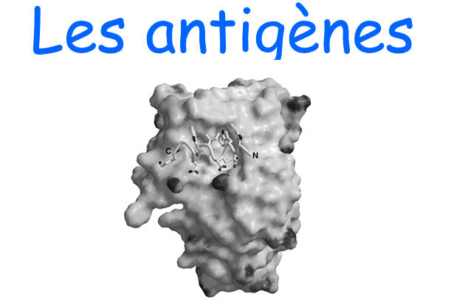

Slide 6
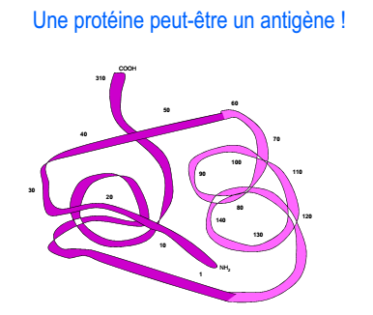
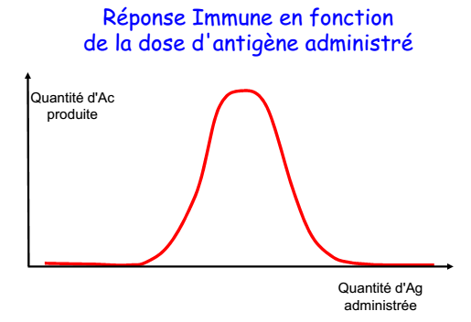

Slide 7
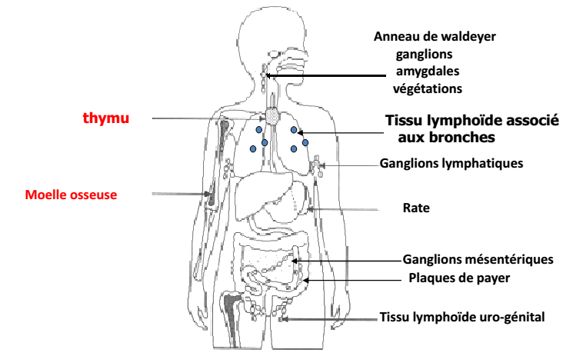
Les organes lymphoïdes centraux et périphériques
Organes lymphoïdes centraux
Organes lymphoïdes périphériques
thymus

Slide 9
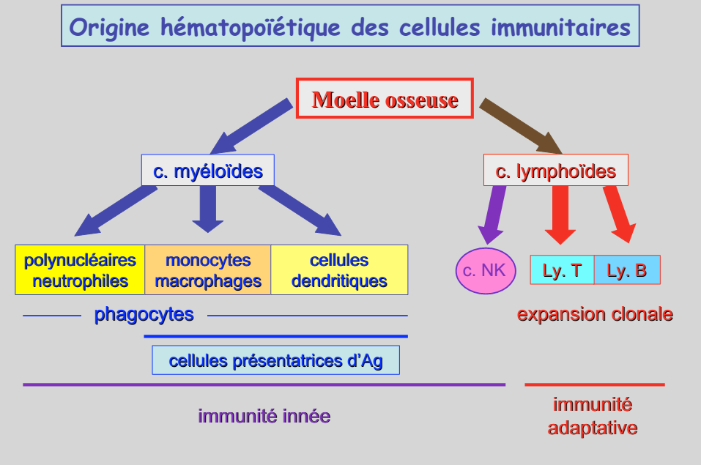

Slide 10
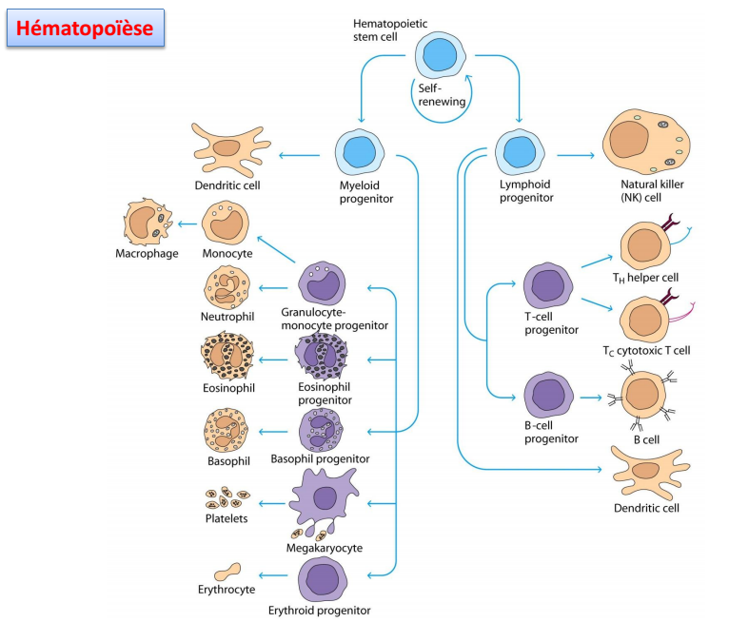

Slide 11
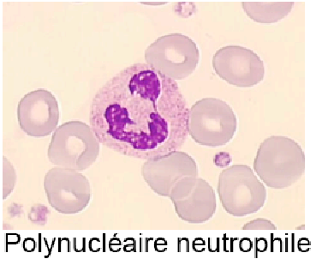
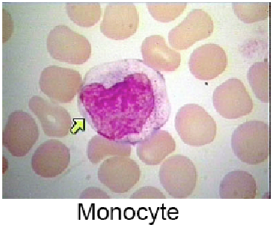
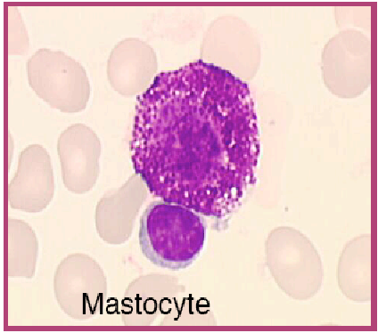
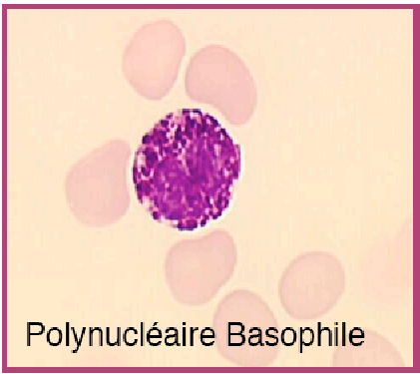
Les cellules de l’immunité innée
phagocytes

Slide 12
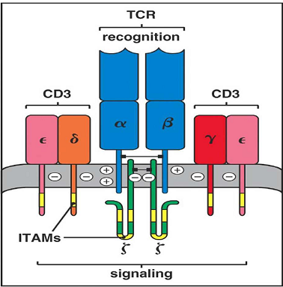
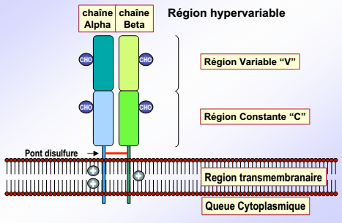
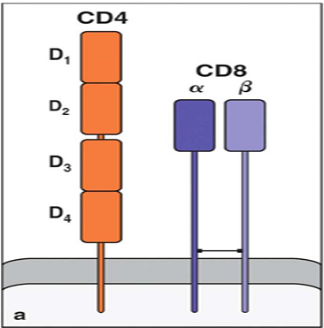
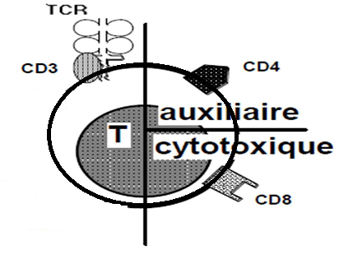
Les cellules de l’immunité adaptative
« TCR » et « CD » des lymphocytes T
« LT »

Slide 13
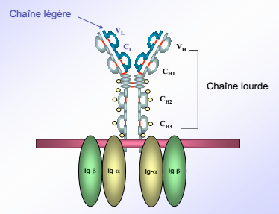
Les cellules de l’immunité adaptative
Structure du BCR des lymphocytes B « LB »

Slide 14
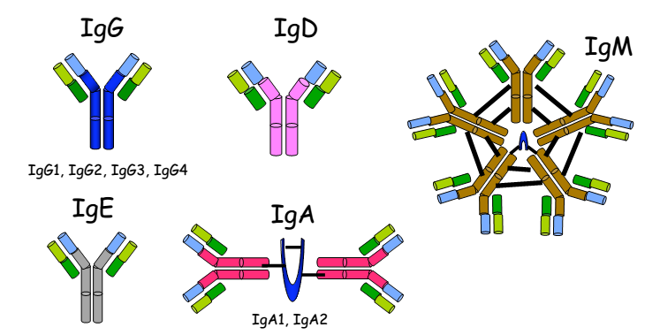
Les cellules de l’immunité adaptative
Les différents types d’immunoglobulines « Anticorps »

Slide 15
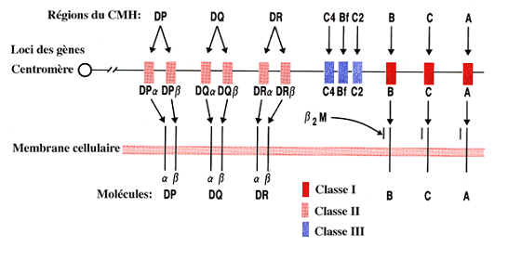
Position des gènes du CMH de classe I , II et III
sur le bras court du chromosome 6.

Slide 16
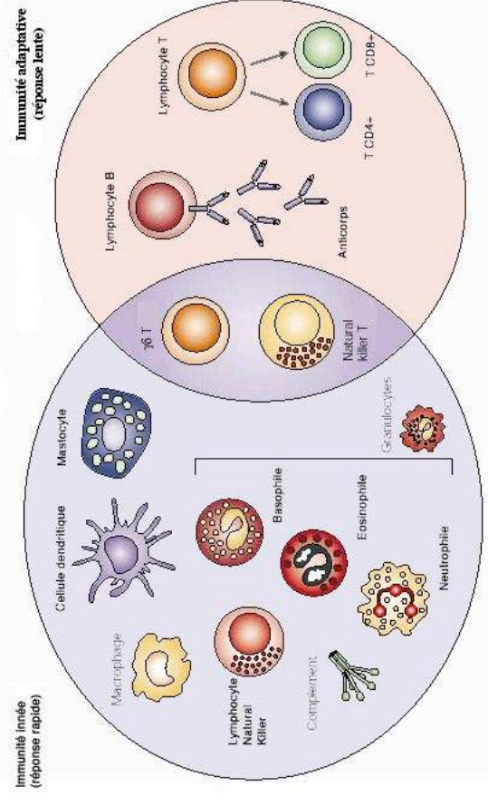
L’immunité innée et l’immunité adaptative:

Slide 17
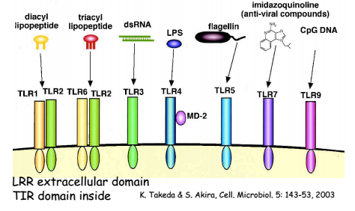
1. L’immunité innée:
PAMP= pathogen associated molecular patterns (formes moléculaires associés aux agents pathogènes)
PRR= pattern recognition receptors (récepteurs de reconnaissance de formes)
TLR = PRR:

Slide 18
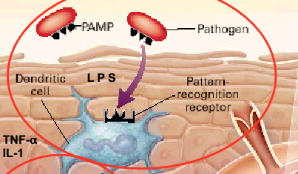
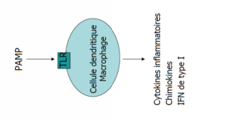
1. L’immunité innée:
L’interaction PRR-PAMP:

Slide 19
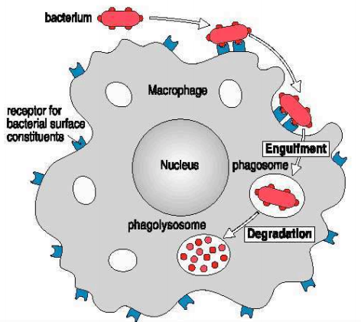
1. L’immunité innée:
La phagocytose:

Slide 20
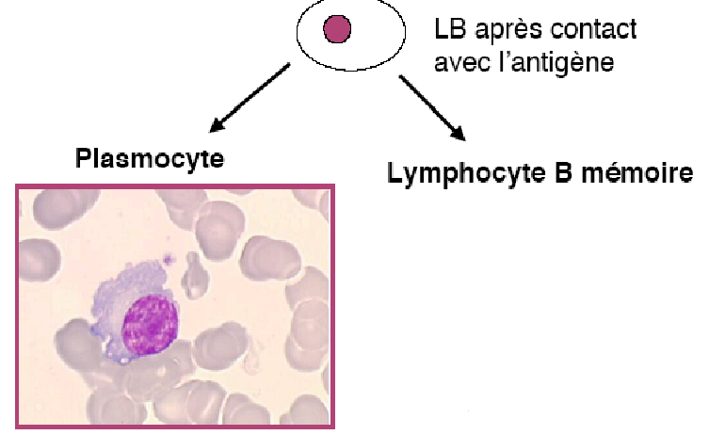
2. L’immunité adaptative:
2.1. La reponse immunitaire humorale:

Slide 21
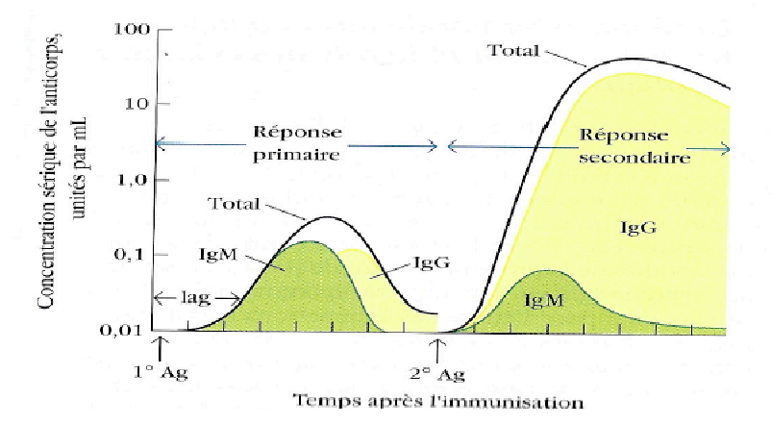
2. L’immunité adaptative:
2.1. La reponse immunitaire humorale:

Slide 22
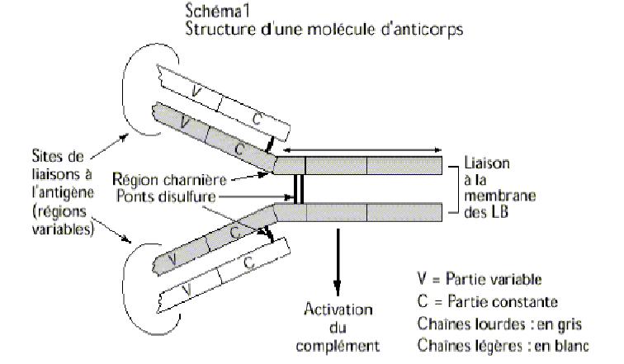
2. L’immunité adaptative:
2.1. La reponse immunitaire humorale:

Slide 23
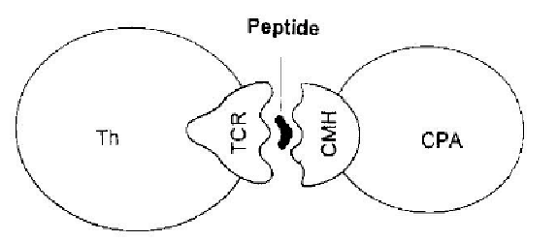
2. L’immunité adaptative:
2.1. La reponse immunitaire cellulaire:

Slide 24
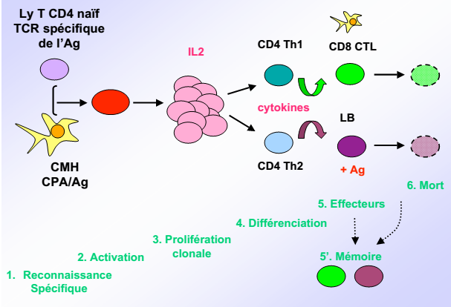
2. L’immunité adaptative:
2.1. La reponse immunitaire cellulaire:

Slide 25
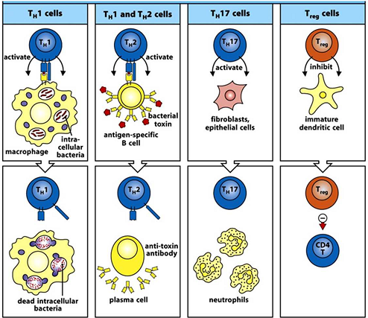
2. L’immunité adaptative:
1- Le T CD4+ Th1 (cytokine 1 du Th) favorise l’activation des macrophages, et des LTC 2-Le T CD4+ Th2 (cytokine 2 du Th) active les LB donc l’immunité humorale
3-Le T CD4+ Th17 (cytokine 17 du Th) recrute et activent les polynucléaires neutrophiles acteurs de la réaction inflammatoire
4-Les Treg contrôlent l’activation du système immunitaire par son action négative sur les lymphocytes T
(L’ensemble agissent sur les germes exogènes)

Slide 26
2. L’immunité adaptative:
Le LTc fonctionne comme un tueur en série des cellules infectées ou transformées (cellule tumorale).
(Ils agissent sur les germes endogènes)

Slide 27
Le système du complément
Les 3 voies d’activation du complément:
Tableau: Les protéines du système du complément

Slide 28
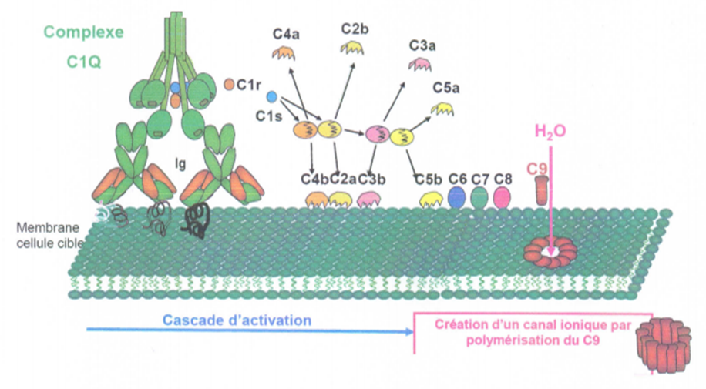
Le système du complément
1. La voie classique:

Slide 29
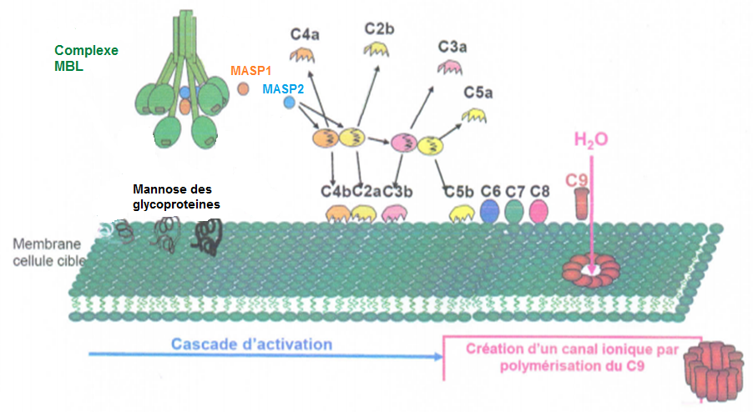
Le système du complément
2. La voie des lectines:

Slide 30
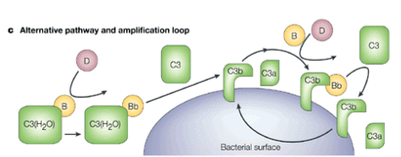
Le système du complément
3. La voie alterne:

Slide 31
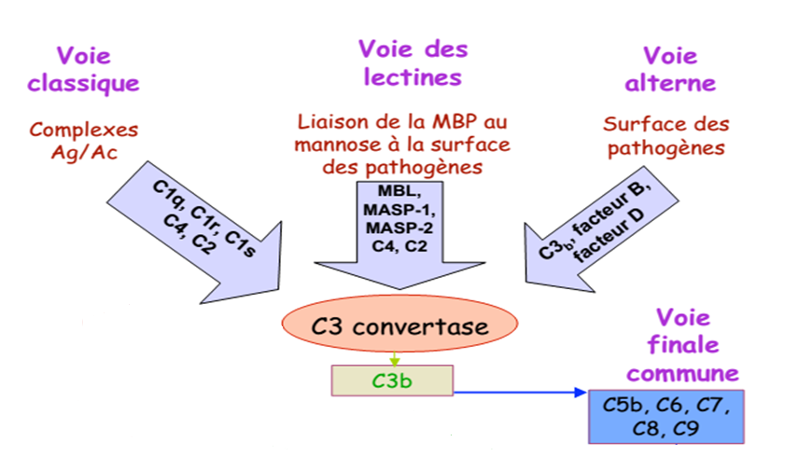
Le système du complément

Slide 32
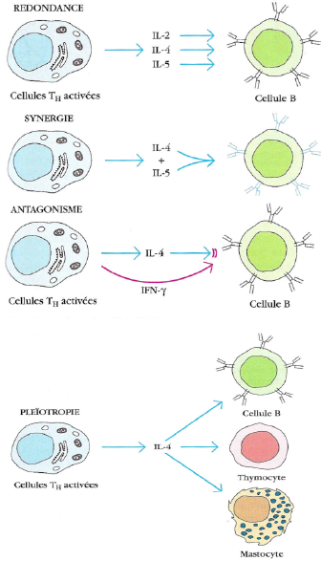
La coopération cellulaire
Figure 1: Caractéristiques des cytokines:

Slide 33
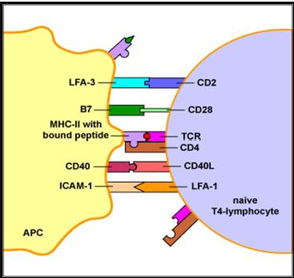
La coopération cellulaire
Exemples de coopérations cellulaires:
Figure 2: coopération spécifique par synapse entre CPA et LTh

Slide 34
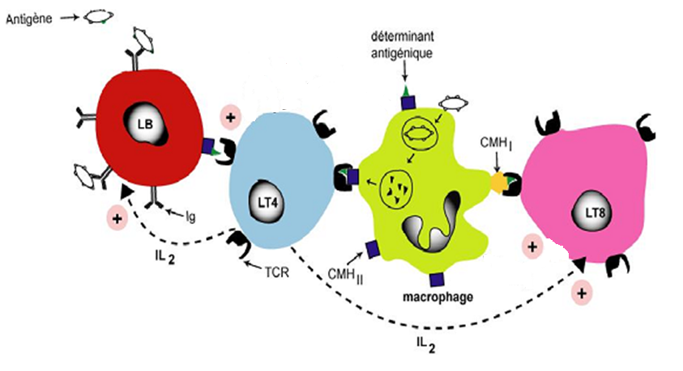
La coopération cellulaire
Figure 3: coopération spécifique entre LTh,CPA et LTc.

Slide 35
FIN

